Slide 1
ПодготовилаКондакова Татьяна Александровна
Фонтаны Новокузнецка.

Slide 2
Новокузнецк, к сожалению, не может похвастаться фонтанами мирового значения, но это не беда, зато они свои, родные. А у некоторых из них весьма интересная и своеобразная история. Всего в нашем городе 5 фонтанов : у городской Администрации, на театральной площади, в саду Металлургов и на площади общественных мероприятий Новоильинского района, поющий фонтан в сквере Ермакова.

Slide 3
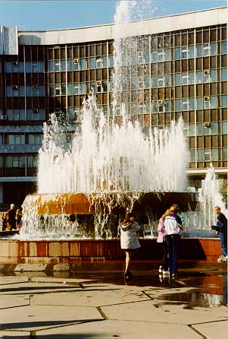
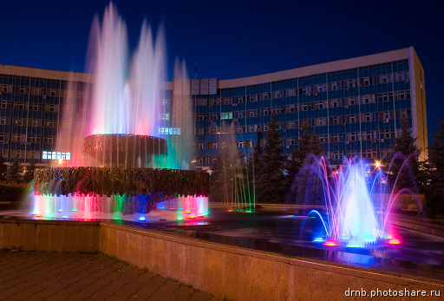
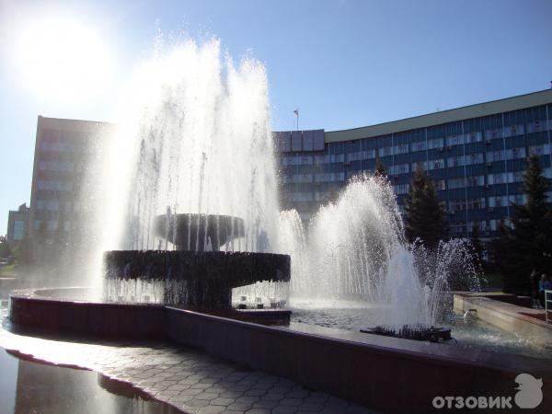
Фонтан у городской Администрации, в каком-то смысле, более близок к мировым образцам, а именно к танцующему фонтану Лас-Вегаса. У нашего фонтана тоже меняется высота и форма струй. Правда, происходит это не под музыку, а с запрограммированной периодичностью.
Кроме этого, в ночное время суток вода окрашивается разноцветными огнями. Между прочим, этот фонтан работает круглый год! Зимой струи из водяных превращаются в светодиодные.

Slide 4
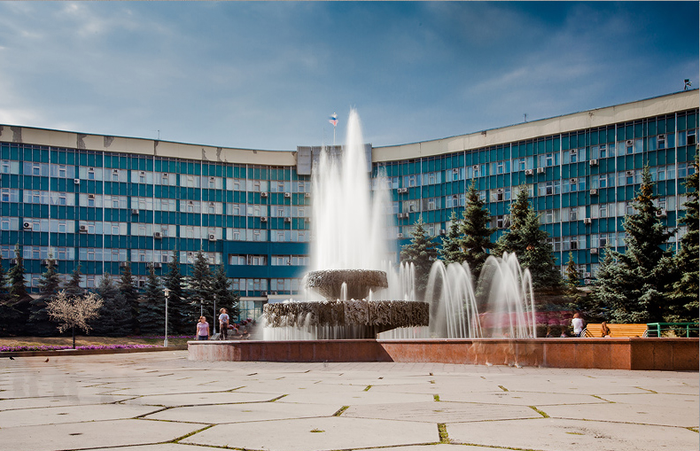

Slide 5
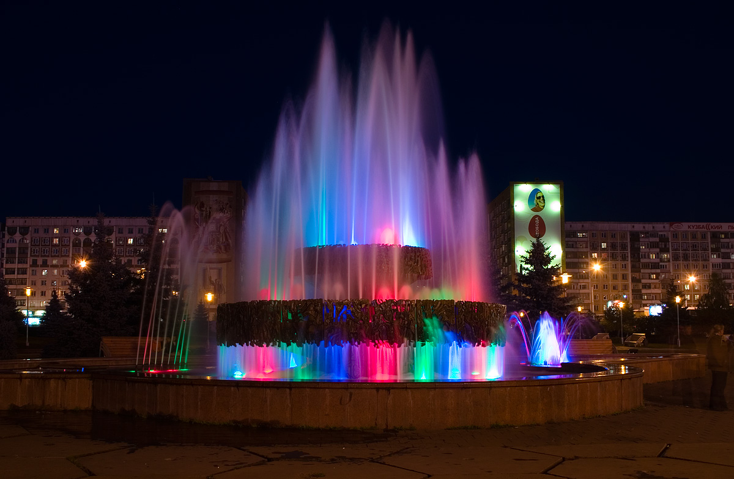

Slide 6
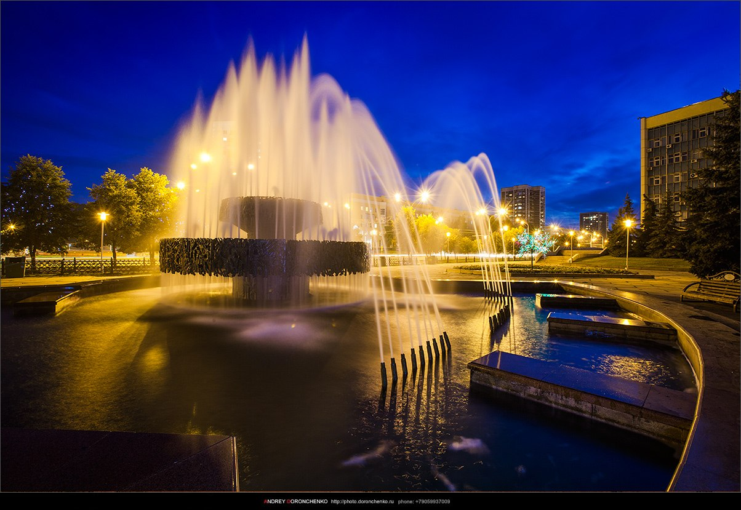

Slide 7
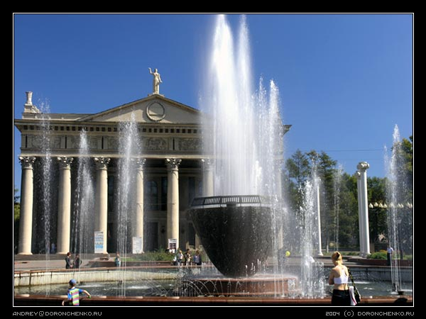
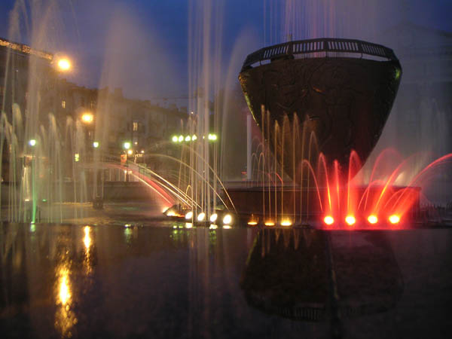
Фонтан на театральной площади, у Драмтеатра, хоть и свой водяной облик не меняет, всё же не менее красив. Ночью его также озаряют все цвета радуги. В ветреную погоду этот фонтан образует самый настоящий «водяной ветер», на пути которого частенько останавливаются прохожие. Особенно в жаркую погоду. Да и детишки частенько используют его в качестве бассейна. Кстати, фонтаном у драмтеатра оборудован не только наш город, но и Кемерово. И, в общем-то, он очень похож на наш.

Slide 8
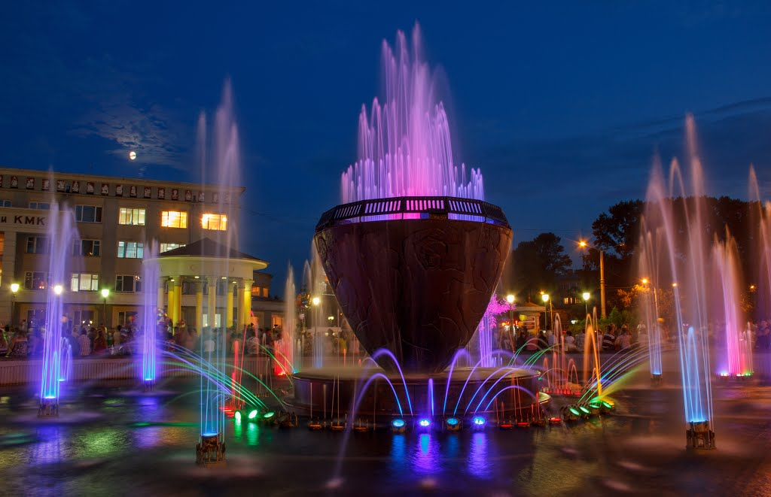

Slide 9
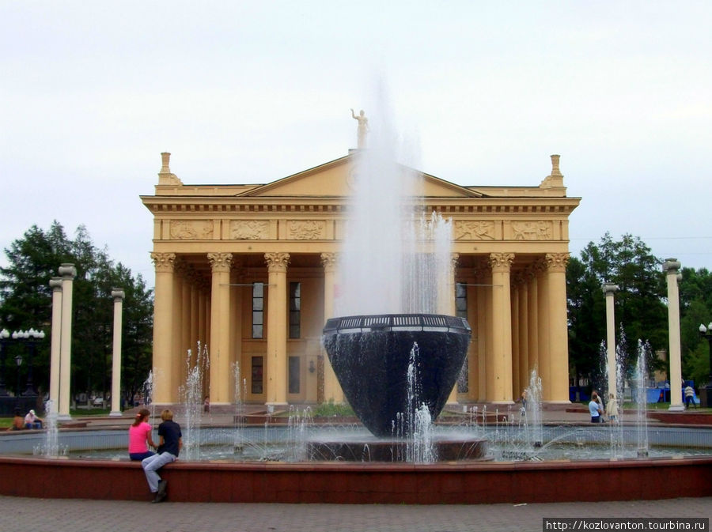

Slide 10
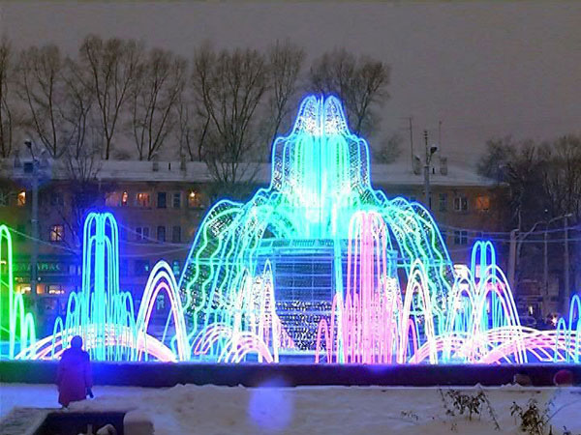

Slide 11
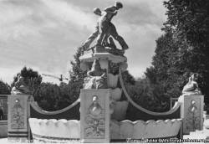
Фонтан в саду Металлургов. Сад Металлургов на протяжении десятилетий был любимым местом отдыха, символом нашего города. Именно со строительства сада началось озеленение Кузнецка. Строился сад с 1934 по 1937 год. В 1937 году, в середине июля здесь был пущен знаменитый фонтан «с лягушками». Идея фонтана заключалась в том, что рабочие производят разведочные работы в неосвоенном болотистом месте. На постройку фонтана ушёл всего месяц. А о том, что было в момент пуска, мы узнаём из воспоминаний одного из строителей, Л. Полякова. Он пишет: «Что тогда было! С нарастающим свистом вода вырвалась из труб. Из одних она летела вертикально вверх, возвращаясь обратно в малые чаши, из других труб струи летели, пересекая друг друга, и дугообразно падали вниз, наполняя воздух водяной пылью. Сплошные водяные завесы и каскады отражались и преломлялись всеми цветами радуги. Скульптура и вода сливались в одно целое. Высоко летела струя центрального фонтана и возвращалась, разбиваясь мелкими брызгами. Ниже, будто приподнимаясь на лапках, каменные лягушки.

Slide 12
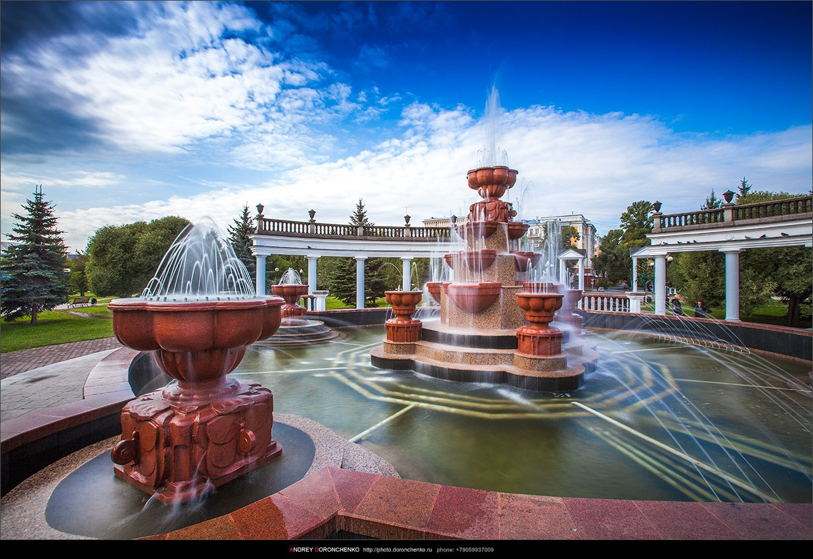
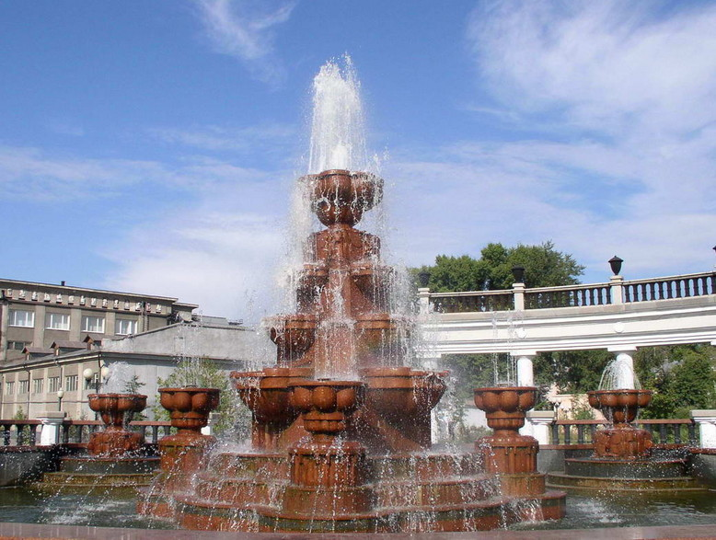
Прошли годы, и того фонтана уже не стало. Теперь на его месте стоит новый, спроектированный Ю.Журавковым.
Но теперь, как и прежде, интерес к нему не убавился. И на скамейках в парке, и у фонтана всегда людно. Но все-таки, бывает, вспомнят старожилы про тот самый, «с лягушками»…

Slide 13
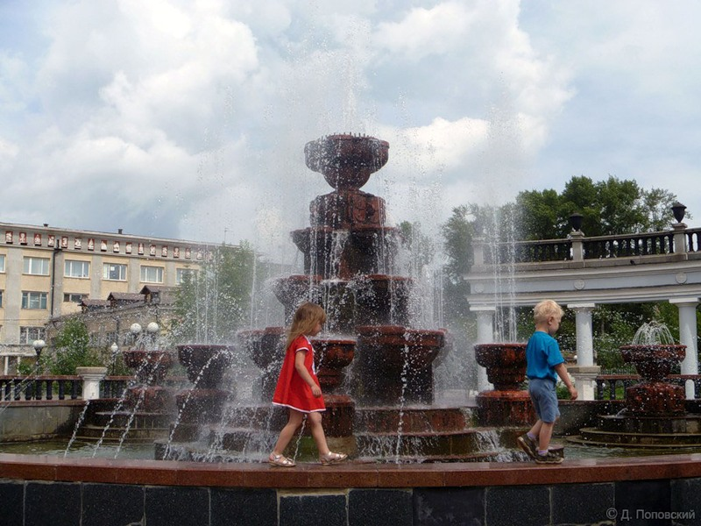

Slide 15
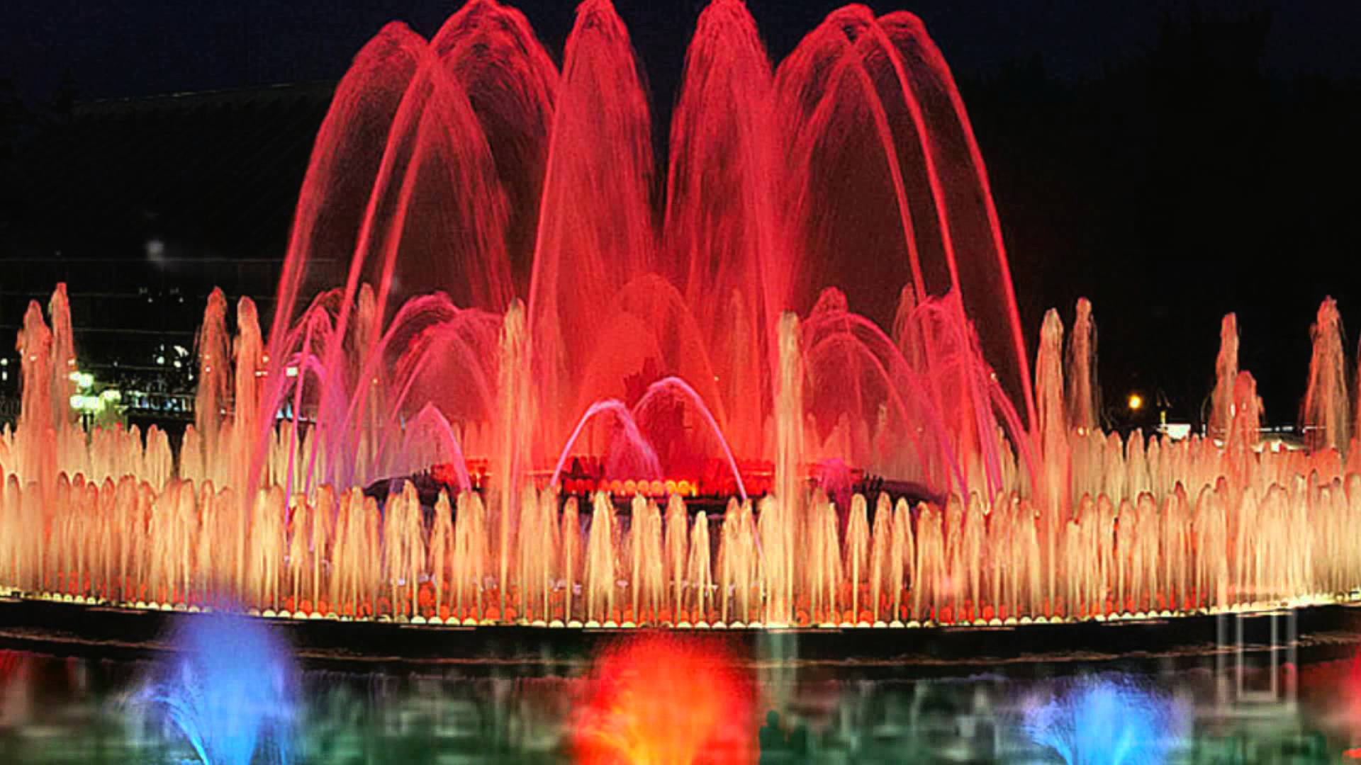
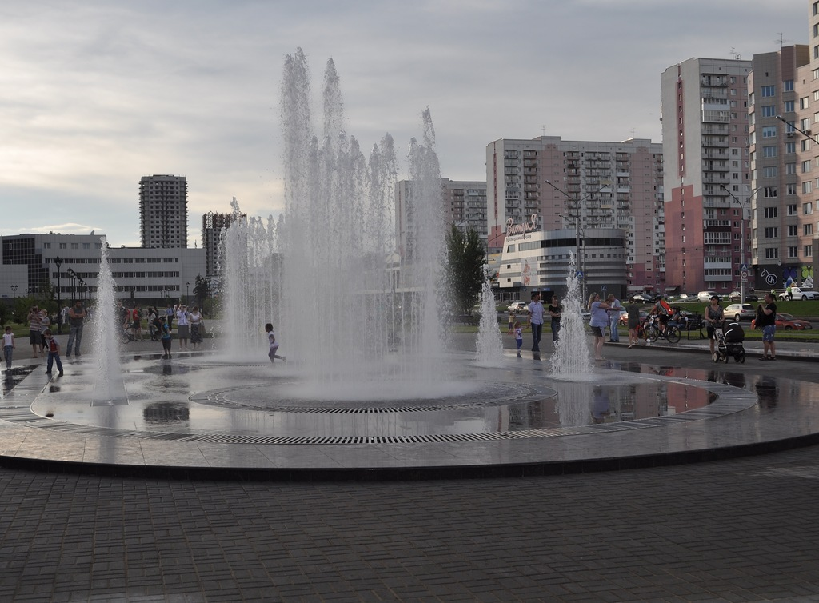
Поющий фонтан.
Открыт летом 2014-го. Уникальный не только для Новокузнецка, но и для всего Кузбасса светомузыкальный фонтан, уже ставший популярнейшей местной достопримечательностью.

Slide 16
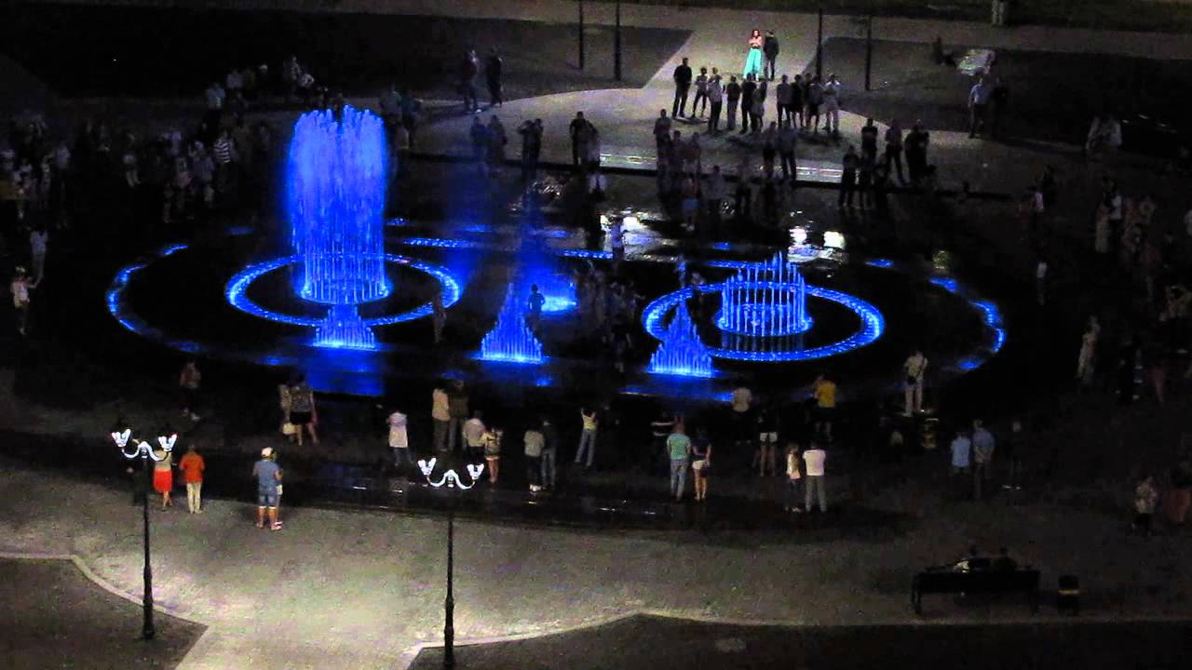

Slide 17
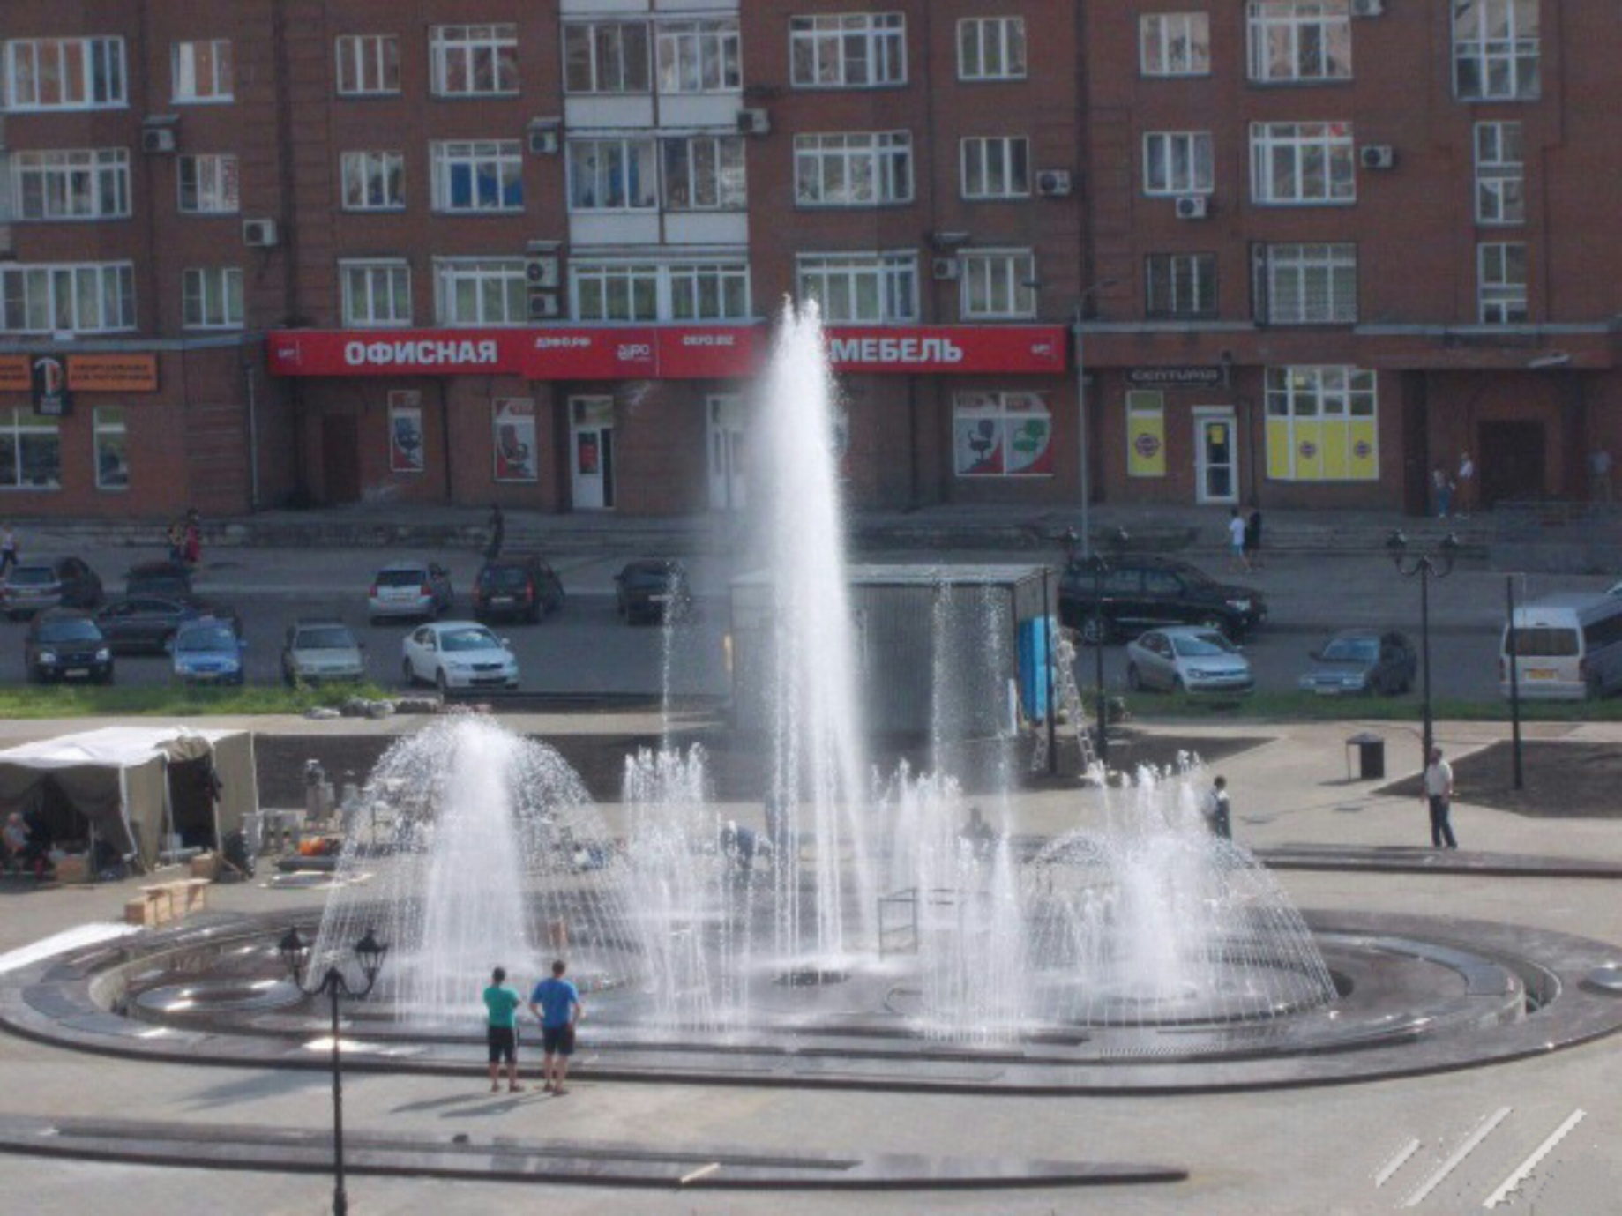

Slide 18
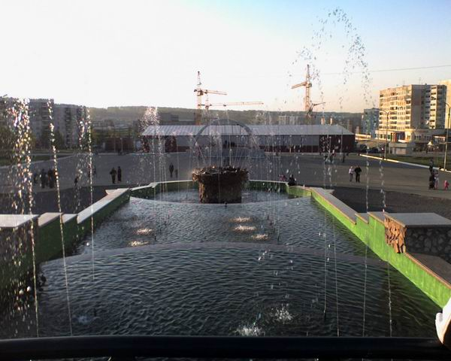
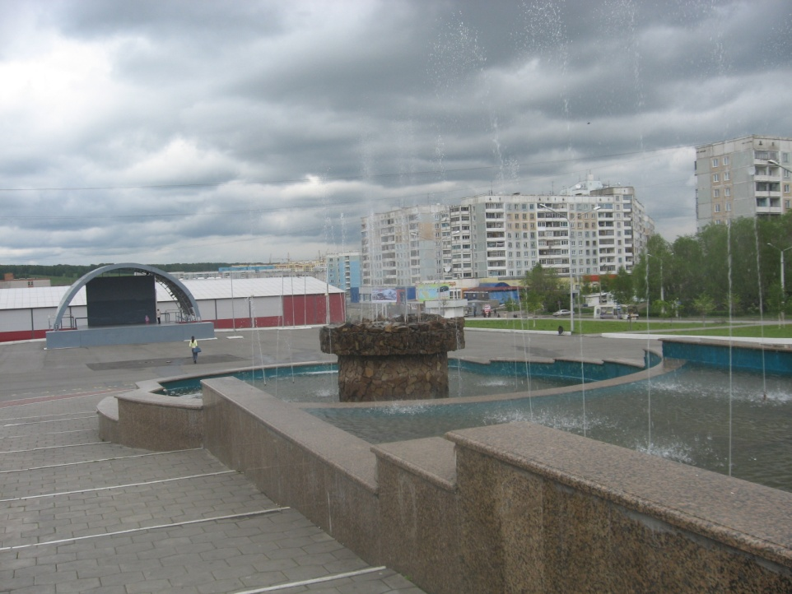
Остался неупомянутым ещё один наш фонтан. Находится он в Новоильинском районе, на площади общественных мероприятий. И, надо сказать, по размерам он не маленький. Сама структура фонтана – ступенчатая. Каждая ступень – отдельный «водоём», сообщающийся со следующим, расположенным ниже. Пройдя все ступени, вода стекает в круглую чашу. А на протяжении всего фонтана вверх бьют струи воды.

Slide 19
Фонтаны Новокузнецка с высоты птичьего полета.

Slide 20
Вот такими фонтанами богат наш город. По-моему, все они хороши, и каждый достоин, чтобы кинуть в воду монетку – на счастье.

